Slide 1
見やすい
プレゼンテーション資料の鉄則

Slide 2
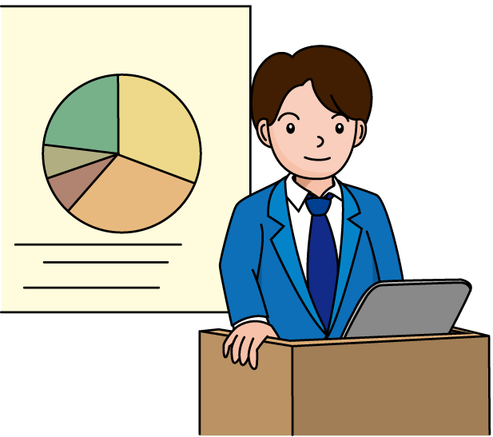
なぜ見やすいプレゼン資料が大事なのか
プレゼンでは、分かりやすさが大切
自分の能力の高さをアピールすることも大切
就職プレゼン
論文審査 など

Slide 3
プレゼンの鉄則
伝えたいことの要点のみを書く
１枚のシートに１つのテーマ
あなたが「何かの評価」を受ける場合は、十分に準備する
☑ 相手が知りたいことを話す．余分なことは話さない
☑ 制限時間を必ず守る
☑ 聞き取りやすい声で元気に話す．見やすい資料を準備する

Slide 4
見やすいプレゼンテーション資料の鉄則
☑ 文字の大きさは２４ポイント以上
２４ポイント以上
であれば読める
２２ポイントだと
小さ過ぎる
☑ フォントの種類、配色にも注意する
a³ を求める Program は
「a*a*3」というとき、
フォントや色を使い分ける
と見やすい
a^{３}を求めるProgramは
「a＊a＊a」というとき、
MS P ゴシックフォントだけ
だと読みにくい

Slide 5
日本語のフォントにも気を付ける
☑ メイリオを用いる
□ MS P ゴシック、MS ゴシックは避ける
メイリオは読みやすい
太字のメイリオも読みやすい
MS P ゴシックは野暮ったい
太字の MS P ゴシックは読みにくい
□ MS P 明朝、MS 明朝は避ける
MS P 明朝は読みにくい
太字の MS P 明朝も読みにくい

Slide 6
英語のフォントにも気を付ける
☑ サンセリフ体を使いたい時は
Sagoe UI や Calibri を用いる
□ Century は避ける
Century : abcd ABCD #!?.;-+-*/
Sagoe UI : abcd ABCD #!?.;-+-*/
Calibli : abcd ABCD #!?.;-+-*/
斜体が読みにくい： abcd ABCD
□ Arial も避ける
Arial : abcd ABCD #!?.;-+-*/
☑ セリフ体を使いたい時は
Times New Roman や
Adobe Garamond Pro を用いる
□ 英語に日本語フォントを使わない
Times New Roman : abcd ABCD #!?.;-+-*/
MS P 明朝 : abcd ABCD #!?.;-+-*/

Slide 7
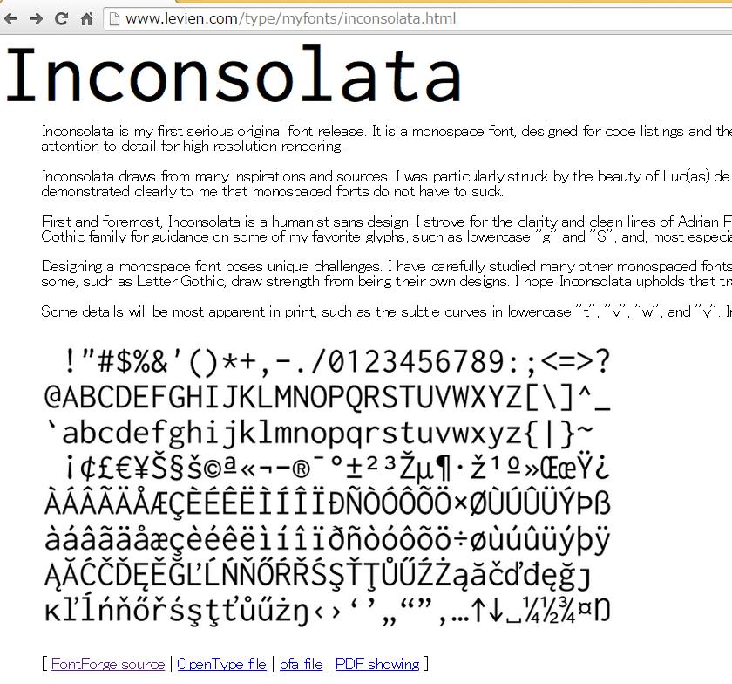
等幅英語フォント Inconsolata
フォントをダウンロード
プログラムを引用するときは
等幅英語フォントが読みやすい
#include <stdio.h>
int main(int argc, char **argv)
{
int i, x = 0;
for (i = 0; i < 100; i++) {
if ((i mod 2) == 0 )
x = x + i * i ;
}
}
ダウンロードは簡単

Slide 8
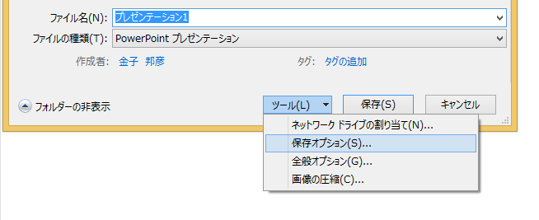
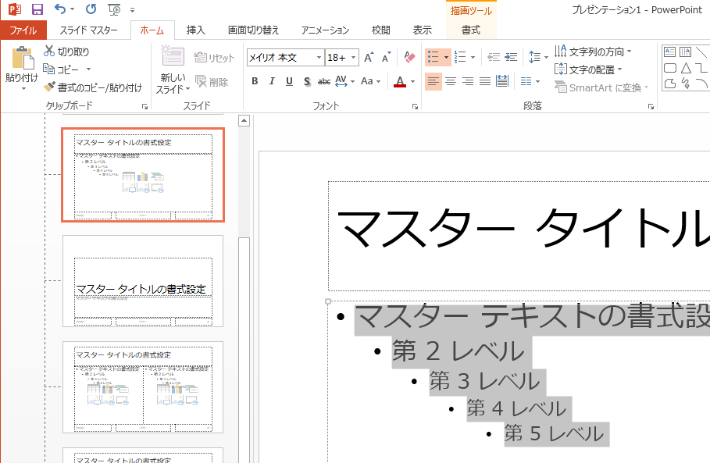
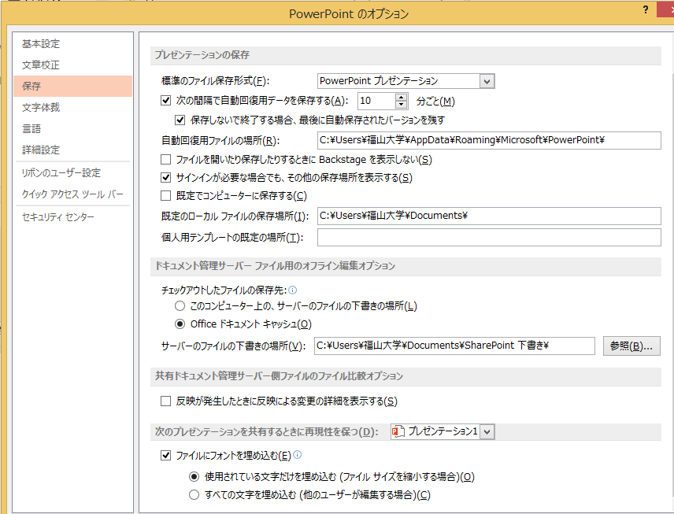
フォントの設定をしたい場合
☑ スライドのマスター表示で、
フォントの種類を設定する
☑ 文書の保存でフォントを
埋め込む

Slide 9
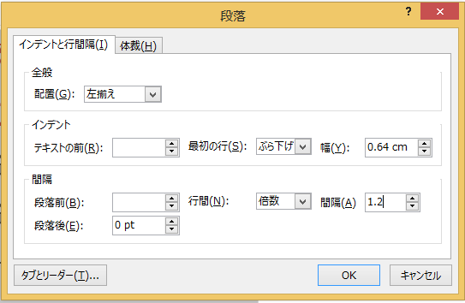
文字の大きさと配色
☑ 行間を広めに設定する
☑ 色は２，３種類以下にとどめる
  普通の文章の中で強調したい場合
  普通の文章の中で特に強調したい場合
☑ すべてのスライドで、フォントの種類、行間、フォントサイズをそろえるのがベター

Slide 10
数式
☑ 数式には、数式エディタを用いる
☑ 文中の変数は斜体にする

